Slide 1
К
К
Б
В
Е
З
А
Ж
И
З
Ж
Е
Д
В
Б
А
Что изучает фонетика?

Slide 2
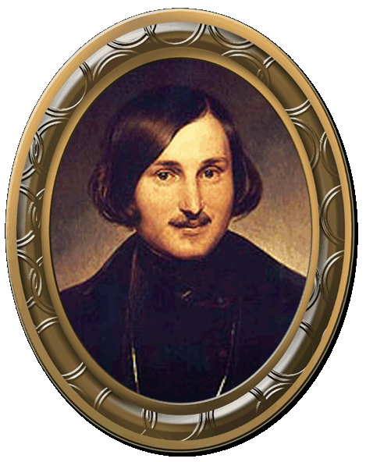
Гоголь Николай Васильевич
(1809 — 1852) — русский прозаик, драматург,
поэт, критик, публицист
« Необыкновенный язык наш есть ещё тайна. В нём есть все тоны и оттенки, все переходы звуков от самых твёрдых до самых нежных и мягких»

Slide 3
Фонетика (от греч. фоне- «звук, голос»)

Slide 4
фонограмма
фонотека
мегафон
микрофон

Slide 5
Молодцы!
Домашнее задание:
упражнение № 178

